Slide 1
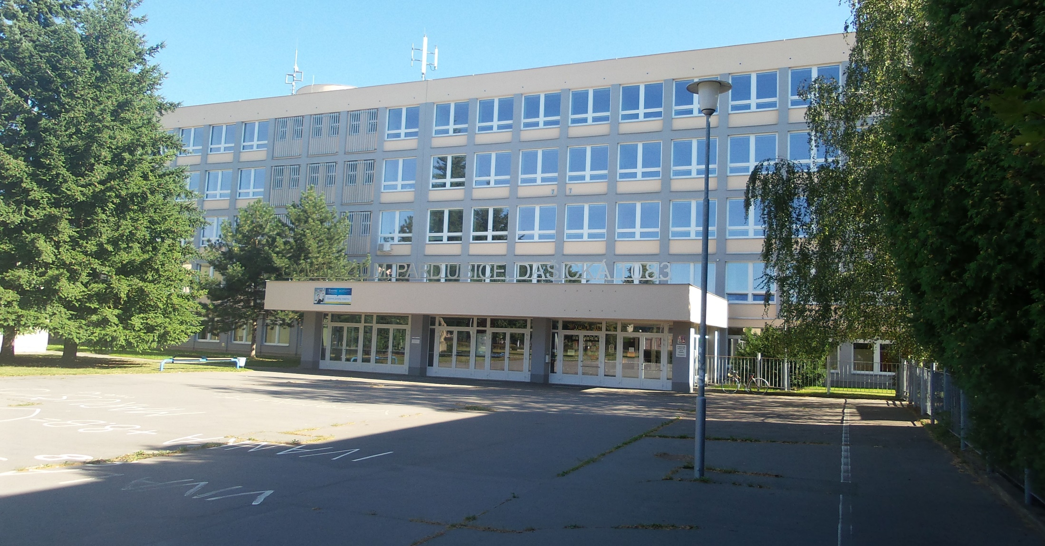
Přijímací řízení ve školním roce 2024/2025

Slide 2
Přihláška ke vzdělávání
v prvním kole přijímacího řízení může uchazeč podat nejvýše tři přihlášky do oborů vzdělání bez talentové zkoušky
Přihlášku se podává do 20. února 2025

Slide 3
Přijímací zkoušky
v 1. kole přijímacího řízení do oborů vzdělání s maturitní zkouškou se koná jednotná přijímací zkouška z českého jazyka a literatury a z matematiky
přípravu zadání testů, jejich distribuci a hodnocení výsledků zajišťuje Centrum pro zjišťování výsledků vzdělávání (Cermat)

Slide 4
Přijímací zkoušky
každý uchazeč může jednotné přijímací zkoušky konat dvakrát
kde bude uchazeč konat PZ určí CERMAT
uchazeč, který se pro vážné důvody k řádnému termínu přijímací zkoušky nedostaví a svoji neúčast písemně nejpozději do 3 dnů omluví řediteli školy, ve které ji měl konat, koná zkoušku v náhradním termínu

Slide 5
Termíny konání přijímacích zkoušek
jednotné zkoušky se konají v termínech stanovených MŠMT
Jednotné přijímací zkoušky
Studium | 1. řádný termín | 2. řádný termín | Náhradní termín
Čtyřleté | 11. 4. 2025 | 14. 4. 2025 | 29. a 30. 5. 2025
Šestileté a osmileté | 15. 4. 2025 | 16. 4. 2025 | 29. a 30. 5. 2025

Slide 6
Přihlašování ke vzdělávání
pokud se uchazeč hlásí na tři střední školy, na přihlášce ke vzdělávání v 1. kole přijímacího řízení uvede všechny tři školy v pořadí podle toho, na kterou školu se chce dostat nejvíce
vyplněné přihlášky odevzdá uchazeč na tři střední školy, na které se hlásí; na všech přihláškách uchazeč vyplní zvolené střední školy ve stejném pořadí

Slide 7
Přihlašování ke vzdělávání
Přihlášku k přijímacím zkouškám lze podat třemi způsoby

Slide 8
Přihlášku k přijímacím zkouškám lze podat třemi způsoby
Způsob - přihlášku vyplníte v IS CERMATU a odešlete – datová schránka, bankovní identita
Způsob - přihlášku vyplníte v IS CERMATU, vytisknete a donesete do školy
Způsob – přihlášku vyplníte v tištěné podobě a donesete do školy

Slide 9
Specifikace jednotných zkoušek
v testech jsou zastoupeny úlohy uzavřené i otevřené, včetně úloh
z konstrukční geometrie
povolené pomůcky – modře či černě píšící propisovací tužka, rýsovací potřeby; kalkulačka a tabulky nejsou povoleny
chybné odpovědi nejsou penalizovány
Zkušební předmět | Časový limit | Maximální počet bodů
Český jazyk a literatura | 60 minut | 50
Matematika | 70 minut | 50

Slide 10
Hodnocení uchazečů v rámci 1. kola přijímacího řízení
uchazeči budou hodnoceni na základě:
výsledků dosažených v jednotných zkouškách
hodnocení na vysvědčeních z předchozího vzdělávání
případně dle dalších skutečností, které osvědčují vhodné schopnosti, vědomosti a zájmy uchazeče
pokud uchazeč koná jednotnou zkoušku dvakrát, do hodnocení přijímacího řízení se mu započte lepší výsledek z každého testu
hodnocení jednotných testů z českého jazyka a z matematiky se na celkovém hodnocení uchazeče v rámci přijímacího řízení bude podílet minimálně 60 %

Slide 11
Hodnocení uchazečů v rámci 1. kola přijímacího řízení
Podmínkou pro přijetí uchazeče ke vzdělávání ve středních školách zřizovaných Pardubickým krajem je, aby v součtu bodů z obou testů dosáhl následující minimální hranice:
Čtyřleté studium
Gymnázium – min. 35 bodů ze 100 možných
Osmileté studium
Gymnázium – min. 30 bodů ze 100 možných

Slide 12
Výsledky přijímacího řízení
Výsledky budou zveřejněny 15. května 2025

Slide 13
Přijímací zkoušky nanečisto budeme pořádat 28. 1. 2025. Přihlašování bude možné na našich stránkách (www.gypce.cz) od 17. 12. 2024.
Přijímací zkoušky nanečisto

Slide 14
Informace k přijímacímu řízení
Školském portálu Pardubického kraje (https://www.klickevzdelani.cz/Management-skol/Reditelna/Prijimaci-rizeni-na-SS)
stránkách MŠMT (https://www.msmt.cz/vzdelavani/stredni-vzdelavani/prijimani-na-stredni-skoly-a-konzervatore)
stránkách Cermatu (https://prijimacky.cermat.cz/)
stránkách Gymnázia Dašická (https://www.gypce.cz/prijimaci-rizeni/)
www.prihlaskynastredni.cz

Slide 15
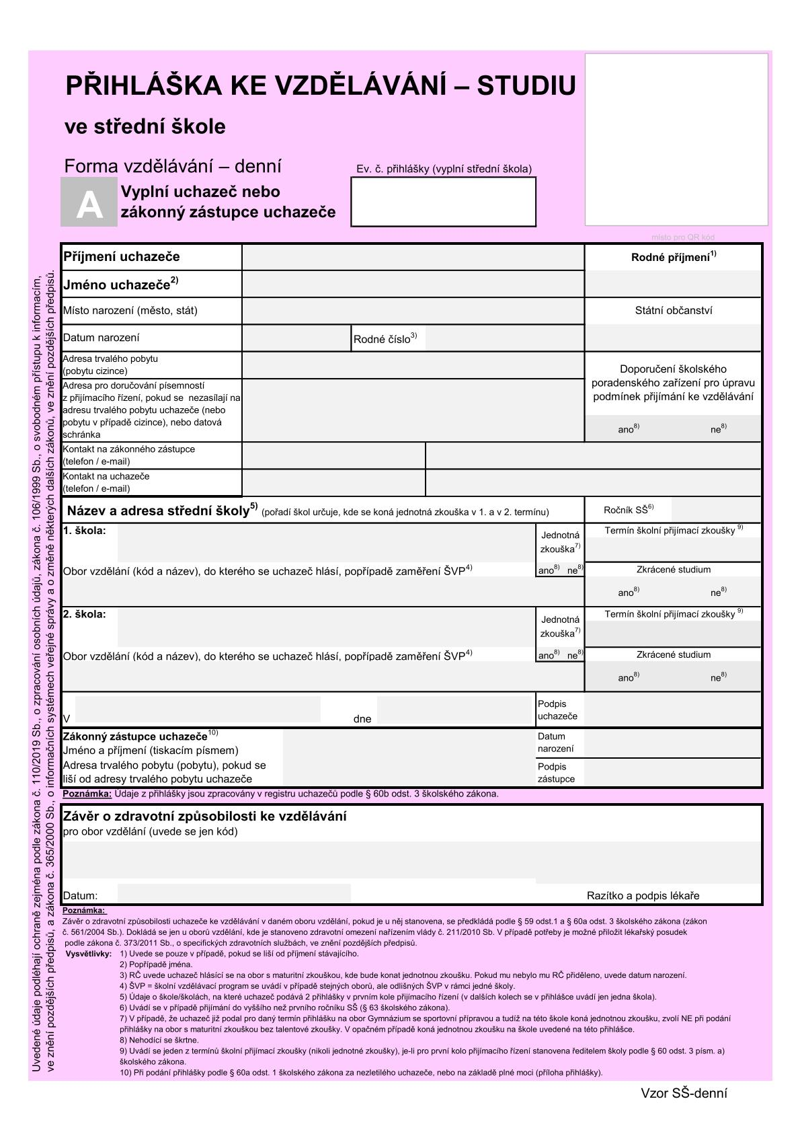
Přihláška ke vzdělávání
Má dvě strany

